Slide 1

字符串
第十五章
第一学年（第二学期）

Slide 2


预习检查
集中测试
Java中创建一个String对象有哪几种方法？
简述比较运算符“==”和equals()各自的作用
使用什么方法可以获得字符串的长度？
如何创建一个StringBuffer类的对象？
String对象与StringBuffer对象可以直接赋值吗？
Notes:
教学指导：
正式授课前进行统一测试。测试内容为上次课布置的预习测试题。本教学环节目的是强化学员进行预习的意识，测试结果记录学员学习成绩

Slide 3


回顾与作业点评
提问
如何调用带参方法？应注意什么？
请说出以下代码的执行过程
点评作业的提交情况和共性问题
public class TestScore { //测试类
public static void main(String[] args) {
Student stu=new Student();
Score sc=new Score();
float avg=0;
stu.java=80;
stu.database=95;
stu.html=77;
avg=sc.getAvg(stu);
System.out.println("该学生的平均分为："+avg);
}
}
public class Score { //成绩类
//计算平均分，Student为学生类
public float getAvg(Student stu){
float avg=0;
avg=((float)stu.java +
stu.database+stu.html )/3;
return avg;
}
}
作业点评
Notes:
教学指导：
回顾：上次课的教学内容和学员已学过的相关技术内容
作业点评：点评作业的提交情况和共性问题，目的是给学员作业反馈以促进学员完成作业的积极性

Slide 4
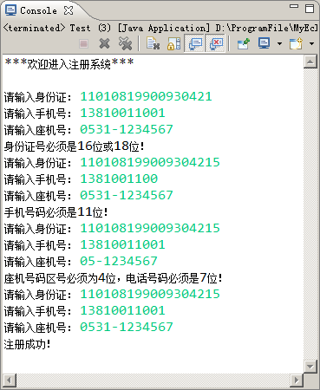
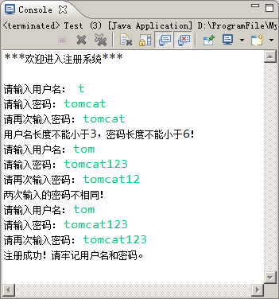
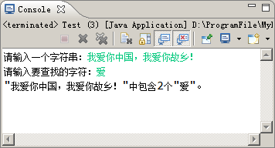
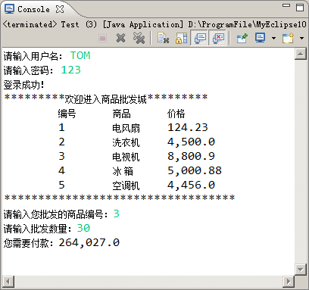
本章任务
实现注册信息的有效性验证
判断字符出现次数
格式化显示商品金额

Slide 5


本章目标
掌握String类的基本用法
会使用==和equals()比较字符串
会使用StringBuffer类方法操作字符串

Slide 6
无处不在的字符串
“看黑板”
生活中的字符串
使用String对象存储字符串
String类位于java.lang包中，具有丰富的方法
计算字符串的长度、比较字符串、连接字符串、提取字符串
频繁使用的字符串
“都张嘴，大点声”
“悄悄的，别说话了”
String s = “看黑板";
String s = new String();
String s = new String(“看黑板");

Slide 7

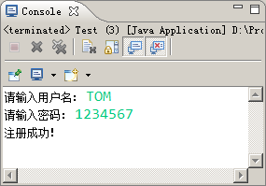
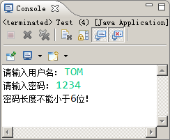

字符串长度3-1
问题
注册新用户，要求密码长度不能小于6位
分析
String类提供了length()方法，确定字符串的长度

Slide 8


字符串长度3-2
示例
public class Register {
public static void main(String[ ] args) {
Scanner input = new Scanner(System.in);
String uname,pwd;
System.out.print("请输入用户名： ");
uname=input.next();
System.out.print("请输入密码： ");
pwd=input.next();
if( pwd.length()>=6 ){
System.out.print("注册成功！ ");
}else{
System.out.print("密码长度不能小于6位！");
}
}
}
判断密码长度
演示：字符串长度

Slide 9

字符串长度3-3
计算字符串长度
字符串
语法
“Hello World”
方法原型:
长度
public int length(){
}
调用length()
方法获得
调用方法:
字符串标识符.length();
返回字符串中的字符数

Slide 10
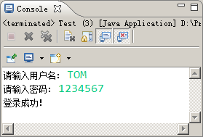
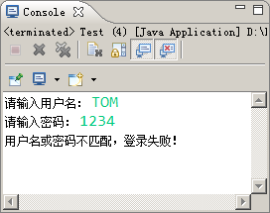
字符串比较5-1
问题
注册成功后，实现登录验证
用户名为“TOM”，密码为“1234567”
分析
String类提供了equals( )方法，比较存储在两个字符串对象的内容是否一致

Slide 11
字符串比较5-2
示例
public class Login {
public static void main(String[] args) {
Scanner input = new Scanner(System.in);
String uname,pwd;
System.out.print("请输入用户名： ");
uname=input.next();
System.out.print("请输入密码： ");
pwd=input.next();
if( uname.equals("TOM") && pwd.equals("1234567") ){
System.out.print("登录成功！ ");
}else{
System.out.print("用户名或密码不匹配，登录失败！");
}
}
}
比较用户名和密码是否正确
演示：字符串比较

Slide 12
字符串比较5-3
equals()方法比较原理
“==”和equals()有什么区别呢？
字符串 1
字符串 2
问题
equals():检查组成字符串内容的字符是否完全一致
str1==str2 ？true
str1==str2 ？false
str1
0x2a486c
B
D
Q
N
str2
0x2a486c
B
D
Q
N
0x2aac83
==:判断两个字符串在内存中的首地址，即判断是否是同一个字符串对象

Slide 13

字符串比较5-4
问题
登录时不考虑用户名的大小写问题，实现登录
分析
使用equalsIgnoreCase()方法
使用toLowerCase()方法
使用toUpperCase( )方法

Slide 14
字符串比较5-5
示例
public class Login {
public static void main(String[] args) {
//…
if ( )
{
System.out.print("登录成功！ ");
}else{
System.out.print("用户名或密码不匹配，登录失败！");
}
}
}
uname. equalsIgnoreCase ("Tom")
&& pwd. equalsIgnoreCase ("1234567 " )
uname.toLowerCase().equals(("Tom").toLowerCase())
&&pwd.toUpperCase().equals(("1234567").toUpperCase())
uname.equals("Tom") && pwd.equals("1234567")
演示：忽略大小写字符串比较
Notes:
教学指导：
教员简单解释每种写法的作用，然后到环境演示效果，并讲解方法的具体用法

Slide 15

学生操作—实现会员注册2-1
指导
训练要点
String类的使用
带参方法的定义和使用
需求说明
实现会员注册，要求
用户名长度不小于3
密码长度不小于6
注册时两次输入密码
必须相同
教师讲解需求

Slide 16

学生操作—实现会员注册2-2
指导
实现思路
创建类Register
创建验证方法
调用方法测试程序 ，利用do-while实现注册不成功循环注册
public boolean verify(String name,String pwd1,String pwd2){ }
完成时间：20分钟

Slide 17
共性问题集中讲解
常见问题及解决办法
代码规范问题
调试技巧
共性问题集中讲解

Slide 18
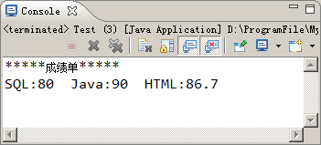
字符串连接2-1
问题
学科 | 成绩
SQL | 80
Java | 90
HTML | 86.7
某学生的成绩如表所示，
输出他的成绩单
演示：字符串连接

Slide 19
字符串连接2-2
方法一：使用“+”
方法二：使用String类的concat()方法
数值型变量自动转换
成String类型
int sqlScore = 80; //sql成绩
int javaScore = 90; //java成绩
double htmlScore = 86.7; //html成绩
String scoreSheet = "SQL:" + sqlScore + " Java:" + javaScore + " HTML:" + htmlScore;
String s = new String("你好，");
String name = new String("张三！");
String sentence = s.concat(name);
System.out.println(sentence);
A.concat(B)：
B字符串将被连接到A字符串后面
输出结果
你好，张三！

Slide 20
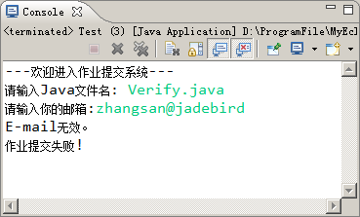
字符串常用提取方法4-1
问题
判断.java文件名是否正确，判断邮箱格式是否正确
分析
合法的文件名应该以.java结尾
合法的邮箱名中至少要包含“@”和“.”, 并检查“@”是否在“.”之前

Slide 21
字符串常用提取方法4-2
返回出现第一个匹配的位置
如果没有找到字符或字符串，则返回-1
常用提取方法
方 法 | 说 明
public int indexOf(int ch) | 搜索第一个出现的字符ch（或字符串value）
public int indexOf(String value)
public int lastIndexOf(int ch) | 搜索最后一个出现的字符ch（或字符串value）
public int lastIndexOf(String value)
0 1 2 3
位置
青 | 春 | 无 | 悔
Notes:
教学指导：
教员简单描述方法的含义及用法，让学员有个初步印象即可，后面通过案例进一步学习用法

Slide 22
字符串常用提取方法4-3
常用提取方法
方 法 | 说 明
public String substring(int index) | 提取从位置索引开始的字符串部分
public String substring(int beginindex, int endindex) | 提取beginindex和endindex之间的字符串部分
public String trim() | 返回一个前后不含任何空格的调用字符串的副本
beginindex: 字符串的位置从0开始算；endindex: 字符串的位置从1开始算
Notes:
教学指导：
教员简单描述方法的含义及用法，让学员有个初步印象即可，后面通过案例进一步学习用法

Slide 23
字符串常用提取方法4-4
示例
检查文件和邮箱格式
//检查邮箱格式
if (email.indexOf('@') !=- 1 && email.indexOf('.') > email.indexOf('@')){
emailCorrect = true;
}else{
System.out.println("Email无效。");
}
//检查Java文件名
int index = fileName.lastIndexOf(".");
if(index!=-1 && index!=0 &&
fileName.substring(index+1, fileName.length()).equals("java")){
fileCorrect = true;
}else{
System.out.println("文件名无效。");
}
演示：字符串提取

Slide 24

小结
代码阅读
如果要打印输出“小鱼儿”，应填入的代码是什么？
String word = "Hello, ";
word = word.trim();
String s = word.concat("小鱼儿!");
int index1 = s.indexOf(',');
int index2 = s.indexOf('!');
System.out.println(s.substring(______, _______));
index1+1
index2
Notes:
教学指导：
讲一下trim()

Slide 25
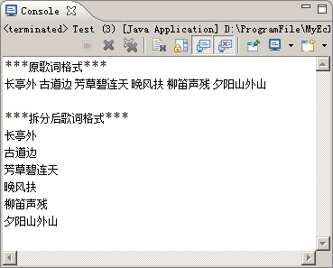
字符串拆分2-1
问题
有一段歌词，每句都以空格“ ”结尾，请将歌词每句按行输出
分析
String类提供了split()方法，将一个字符串分割为子字符串，结果作为字符串数组返回

Slide 26
字符串拆分2-2
示例
public class Lyric {
public static void main(String[] args) {
String words="长亭外 古道边 芳草碧连天 晚风扶 柳笛声残 夕阳山外山";
String[ ] printword=new String[100];
System.out.println("***原歌词格式***\n"+words);
System.out.println("\n***拆分后歌词格式***");
printword=words.split(" ");
for(int i=0;i<printword.length;i++){
System.out.println( printword[i] );
}
}
}
拆分字符串，
返回值为字符串数组
遍历输出字符串
演示：字符串拆分

Slide 27


学生操作—实现会员注册升级
练习
需求说明
验证身份证号、手机号、
座机号格式是否正确
提示
判断座机的电话号码时，
按照字符“-”符号进行拆
分，然后判断长度
完成时间：25分钟

Slide 28
学生操作—判断字符出现次数
练习
需求说明
输入一个字符串，再输入要查找的字符，判断该字符在该字符串中出现的次数
提示
编写统计字符出现次数的方法
public int counter(String inputs,String word)
使用substring( )将字符串的每个字符存入数组
比较数组中每个字符是否与要求的字符相等，并计数
完成时间：20分钟

Slide 29
共性问题集中讲解
常见问题及解决办法
代码规范问题
调试技巧
共性问题集中讲解

Slide 30
StringBuffer类4-1
StringBuffer：String增强版
对字符串频繁修改（如字符串连接）时，使用StringBuffer类可以大大提高程序执行效率
创建StringBuffer对象
StringBuffer的使用
创建空StringBuffer对象
StringBuffer sb = new StringBuffer();
StringBuffer sb = new StringBuffer("aaa");
创建一个变量存储字符串aaa
sb.toString(); //转化为String类型
sb.append("**"); //追加字符串
sb.insert (1, "**"); //插入字符串

Slide 31
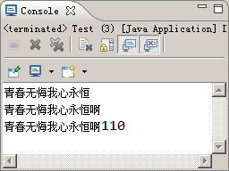
StringBuffer类4-2
示例
public class sbAppend {
public static void main(String[ ] args) {
StringBuffer sb = new StringBuffer("青春无悔");
int num=110;
StringBuffer sb1 = sb.append("我心永恒");
System.out.println(sb1);
StringBuffer sb2 = sb1.append('啊');
System.out.println(sb2);
StringBuffer sb3 = sb2.append(num);
System.out.println(sb3);
}
}
相当于sb3.toString()

Slide 32
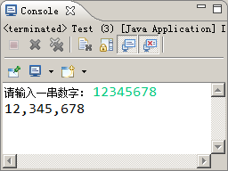
StringBuffer类4-3
问题
将一个数字字符串转换成逗号分隔的数字串，即从右边开始每三个数字用逗号分隔
分析
利用StringBuffer类的length()和insert ()方法实现需求

Slide 33
StringBuffer类4-4
示例
public class TestInsert {
public static void main(String[] args) {
Scanner input = new Scanner(System.in);
System.out.print("请输入一串数字： ");
String nums = input.next();
StringBuffer str=new StringBuffer(nums);
for(int i=str.length()-3;i>0;i=i-3){
str.insert(i,',');
}
System.out.print(str);
}
}
获取长度
从后往前每隔三位添加逗号
StringBuffer类的使用

Slide 34
学生操作—显示商品批发总金额2-1
指导
训练要点
StringBuffer类的使用
方法的定义和使用
需求说明
登录验证通过后，显示批发商品信息
输入批发商品编号和数量，以指定格式显示总金额
教师讲解需求

Slide 35
学生操作—显示商品批发总金额2-2
指导
实现思路
创建类Goods
创建方法show()
创建方法change()
难点指导
格式化输出
public StringBuffer change(double d){
StringBuffer str=new StringBuffer(String.valueOf(d));
for(int i=str.indexOf(".")-3;i>0;i=i-3){
str.insert(i,',');
}
return str;
}
完成时间：20分钟

Slide 36
共性问题集中讲解
常见问题及解决办法
代码规范问题
调试技巧
共性问题集中讲解

Slide 37
本章总结
String s = "Hello World";
创建对象
常用方法
String s = new String();
String s = new String("Hello World");
String类
StringBuffer类
获得字符串的长度：length()
比较字符串：equals()
连接字符串：concat()
提取字符串：substring()
搜索字符串：indexOf()
拆分字符串：split()
字符串操作
StringBuffer sb = new StringBuffer();
创建对象
常用方法
StringBuffer sb = new StringBuffer(“bdqn");
转换成String类型：toString()
连接字符串：append()
插入字符串：insert()
Notes:
教学指导；
总结部分主要达到以下几个目的：
1、回顾内容。注意与与本章任务和目标不一样。本章任务和目标是是强调内容概貌，学到技术，告知要学习什么；总结时，要格外强调观点，把每一个知识点的观点结论都尽量突出出来。
2、整理逻辑。还应该把观点之间的逻辑联系梳理出来。从而使知识系统化、逻辑化。要帮助学员整清逻辑是总结的一大任务。

Slide 38
本章作业
课后作业
教师备课时根据班级情况在此添加内容，应区分必做、选做内容，以满足不同层次学生的需求
预习作业
预习下一章学生用书，完成预习测试
复习、梳理本书第1~15章知识，使用教员提供的PPT模板，将自己对本课程学习中的收获及成果、存在的疑惑都体现在其中
总结无参方法和带参方法的声明和调用
上网搜索String类的相关资料，了解其不变性的特点
通过编码说明比较运算符“==”和String类equals()方法的异同点
编程题：编写一个带参方法compare()，统计指定字符串中子串出现的次数，其中：参数1是指定的字符串，参数2是要匹配的子串；调用compare()输出子串出现次数
Notes:
教学指导：
预习作业测试题用于下次上课前进行全班同学集中测试。因此教员要在本次课布置下去。布置预习测试题的目的是要求学员进行预习，保障下次学员学习质量。
不少于4道题，其中至少包含一道简述题，主要了解学员对重要知识点的理解程度

Slide 39



海量学习资源等你来拿！

